Slide 1
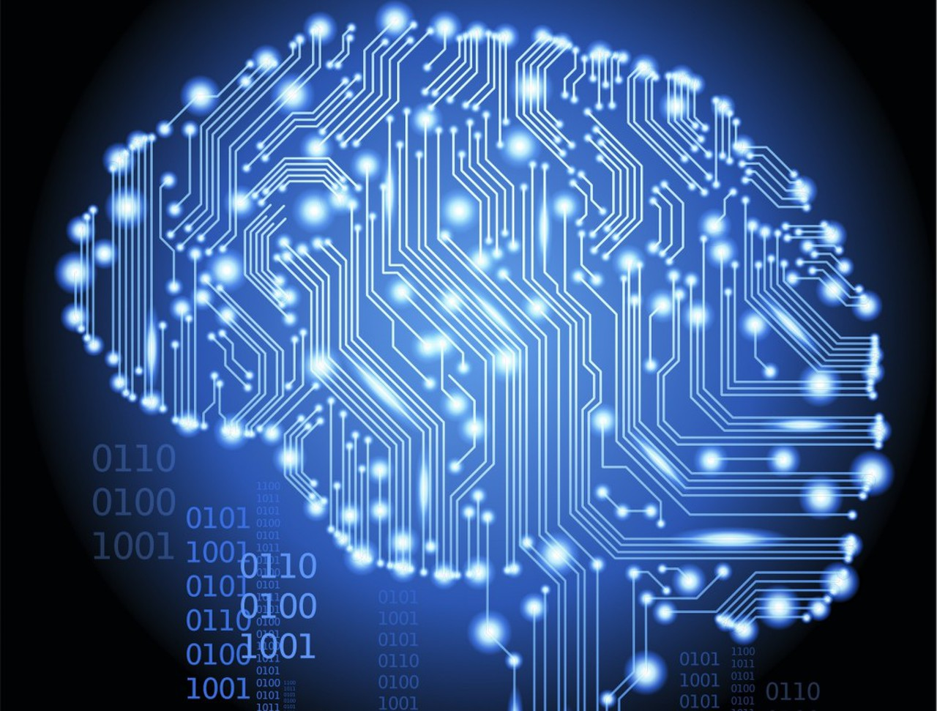
AlphaGo. Краткий обзор версий и достижений
Выполнил студент группы ИВТ
Семенов Леонид

Slide 2

Введение
AlphaGo — программа для игры в го, разработанная компанией Google DeepMind в 2015 году. AlphaGo стала первой в мире программой, которая выиграла матч без гандикапа у профессионального игрока в го на стандартной доске 19×19.
Логотип AlphaGo

Slide 3
Саммит «Будущее го»
23-27 мая 2017 года в китайском городе Вучжен проходил саммит о будущем го, где среди прочих событий AlphaGo провёл несколько показательных партий и победил во всех:
Мини-матч из 3 партий: AlphaGo против Кэ Цзе.
Продвинутое го: Человек+AlphaGo против Человека+AlphaGo.
AlphaGo против объединённой команды лучших китайских профессиональных игроков в го.

Slide 4
Сравнение версий AlphaGo
Configuration | Search threads | No. of CPU | No. of GPU | Elo rating
Single | 40 | 48 | 1 | 2181
Single | 40 | 48 | 2 | 2738
Single | 40 | 48 | 4 | 2850
Single | 40 | 48 | 8 | 2890
Distributed | 12 | 428 | 64 | 2937
Distributed | 24 | 764 | 112 | 3079
Distributed | 40 | 1202 | 176 | 3140
Distributed | 64 | 1920 | 280 | 3168
Конфигурация и результат

Slide 5
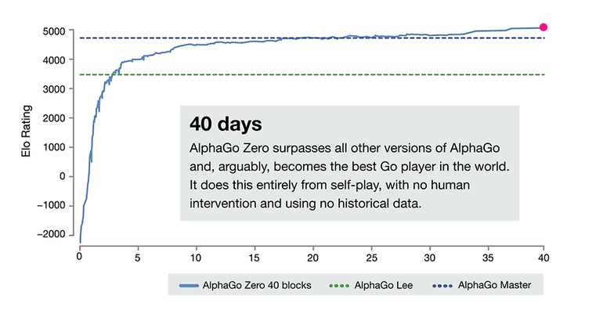
Историческое значение
Последняя версия AlphaGo – AlphaGo Zero, освоила го, шахматы и японскую сеги, обойдя по уровню игры лучшие специализированные алгоритмы.

Slide 6
Практическое применение
Методы, разработанные для игры в AlphaGo, могут применяться и в других областях искусственного интеллекта, в частности для медицинской диагностики. Как сообщил основатель DeepMind Демис Хассабис, DeepMind заключил соглашение с Национальной службой здравоохранения Великобритании для изучения возможности применения искусственного интеллекта для анализа медицинских данных. Для этого было основано подразделение DeepMind Health.

Slide 7
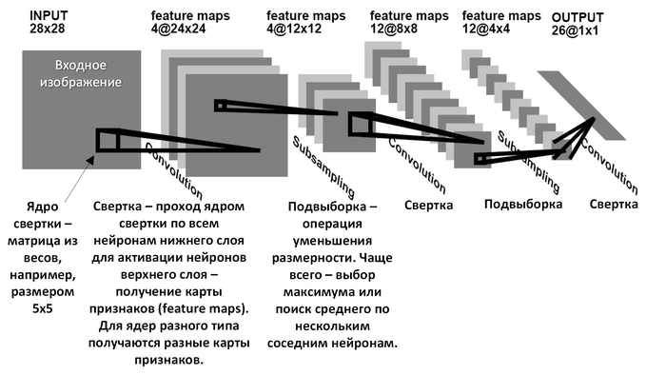
Основные принципы
В алгоритм AlphaGo заложены только базовые принципы игры, с которых начинает изучение игры любой начинающий, такие как подсчёт числа свободных пунктов (дамэ) у группы камней, и анализ возможности захватить камни, используя приём «лестница» (ситё). Остальное AlphaGo выучила сама, анализируя базу данных из 160 тысяч партий общими методами, которые могут использоваться и в других областях искусственного интеллекта.
Этим AlphaGo отличается от таких систем, как Deep Blue — шахматного суперкомпьютера.
Архитектура свёрточной нейронной сети

Slide 8
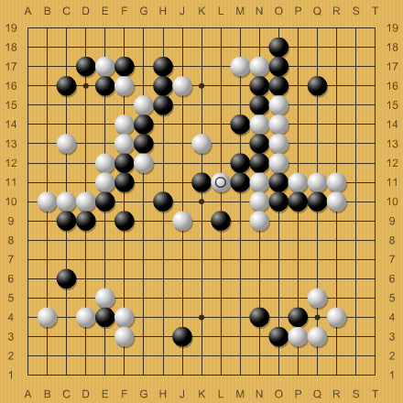
Стиль игры
Некоторые обозреватели охарактеризовали ошибки AlphaGo, приведшие к поражению в четвёртой партии, как типичные ошибки для программы, работающей на основе метода Монте-Карло. Демис Хассабис заявил, что эти ошибки будут тщательно проанализированы, и что, видимо, AlphaGo не знает некоторые классические тэсудзи и совершает тактические ошибки.
Впоследствии Айа Хуань (один из разработчиков AlphaGo, который ставил камни за AlphaGo) сказал, что у команды авторов два предположения о причинах этих ошибок: либо AlphaGo просто не хватило глубины просмотра, чтобы проанализировать ситуацию; либо 78-й ход Ли Седоля был настолько необычным (комментаторы его называли «божественным»), что программа при самообучении не встречала подобных ситуаций, в результате её оценочная функция (см. выше) в этой ситуации оказалась слаба.
Переломный 78-ой ход Ли Седоля

Slide 9

Аналогичные системы
1 марта 2016 года разработчики программы Zen (Ёдзи Одзима и Хидэки Като), компания DWANGO и исследовательская группа глубинного обучения Токийского университета объявили о совместном проекте «Deep Zen Go Project», с целью победить AlphaGo в течение 6—12 месяцев. Японская ассоциация го обещала поддержать проект. В ноябре 2016 года Deep Zen Go проиграла со счётом 2-1 самому титулованному игроку Японии Тё Тикуну.
Логотип Deep Zen Go

Slide 10

Спасибо за внимание!

